Slide 1
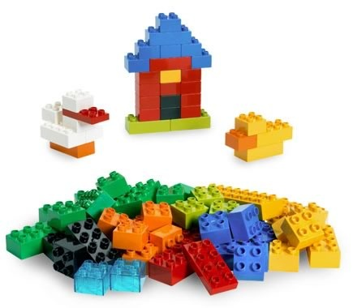
МАДОУ «Центр развития ребенка
«Добрянский детский сад № 15»
Речевые игры
с конструктором
LEGO
Добрянка2020г

Slide 2
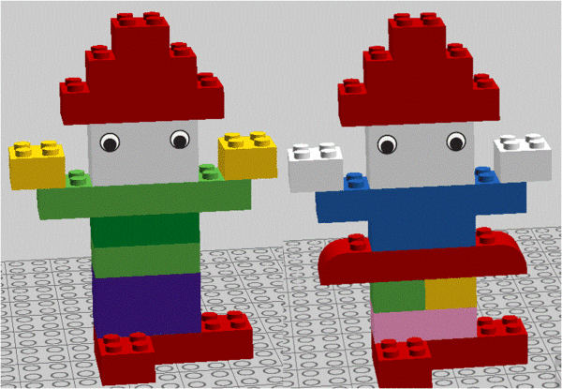
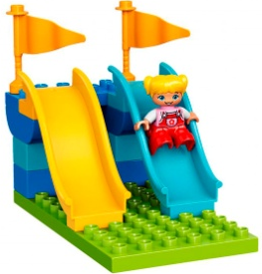
Игра «Построим горку»
Цель: закрепление произношения звука [Р] в чистоговорках
Оборудование: конструктор LEGO, мелкие игрушки из киндер-сюрпризов.
Ход игры:
Построить с ребенком из конструктора горку и покатать с нее человечков из этого же конструктора или мелкие игрушки из киндер-сюрпризов, проговаривая чистоговорки.
РУ- РУ- РУ мы построили гору.
РА -РА -РА на дворе у нас гора.
РУ –РУ- РУ собирайте детвору.
РЫ- РЫ- РЫ покатаемся с горы.
РА- РА - РА очень рада детвора.
Прочитать ребенку рассказ Н. Носова «На горке», побеседовать по содержанию, предложить назвать слова со звуком [Р] или с любым другим звуком.
Игра «Роботы»
Цель: Дифференциация звуков [Л]-[Л’] или [Р]-[Р’]
Оборудование: конструктор LEGO, предметные картинки со звуками [Л]-[Л’] или [Р]-[Р’]
Ход игры:
Предложить ребенку построить роботов синего и зеленого цвета.
Подарить роботам картинки со звуками [Л]-[Л’] или [Р]-[Р’], т.е. с изучаемым звуком. Зеленому роботу картинки с мягким согласным, синему с твердым согласным.
Например:
Зеленому роботу – лист, лимон, лиса…
Синему роботу – лопата, стол, лыжи, пила, лук…

Slide 3
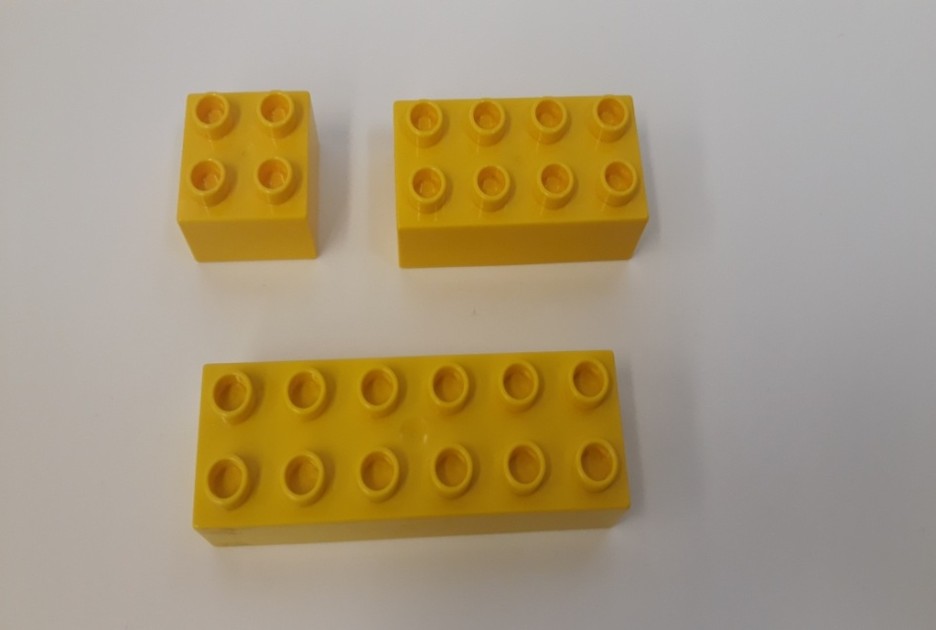
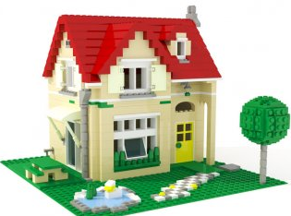
Игра «Комната куклы Маши»
Цель: Дифференциация звуков [С] - [Ш].
Накопление и закрепление словаря по теме «Мебель».
Оборудование: конструктор LEGO, предметные картинки со звуками [С] - [Ш].
Ход игры:
Построить комнату с мебелью, предложить ребятам рассказать ребятам для чего Маше тот или иной предмет мебели.
Поиграть в игру «Разложи вещи» (с картинками):
Со звуком [С] – на стол.
Со звуком [Ш] – в шкаф.
Игра «Слоговички»
Цель: Развитие умений слогового анализа
Оборудование: LEGO-схемы из деталей конструктора желтого цвета размером 2х2, 2х4, 2х6 в соответствии с количеством слогов в слове.
Ход игры: Ведущий предлагает послушать слово и поднять соответствующую LEGO-схему.

Slide 4
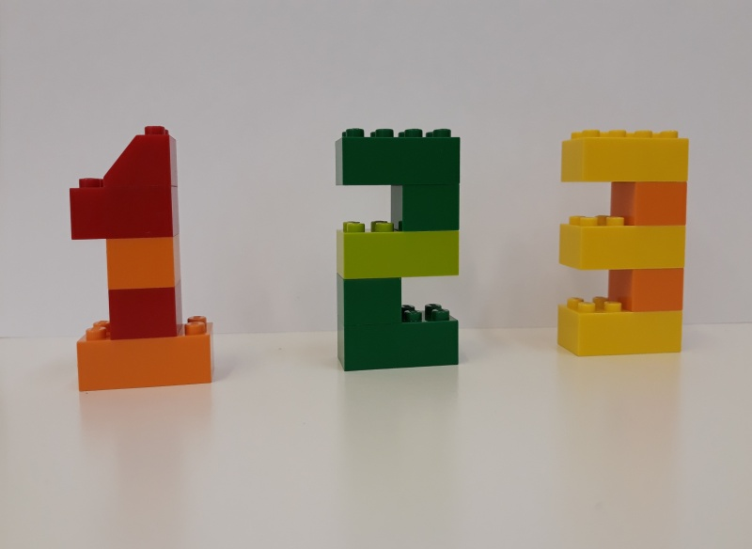
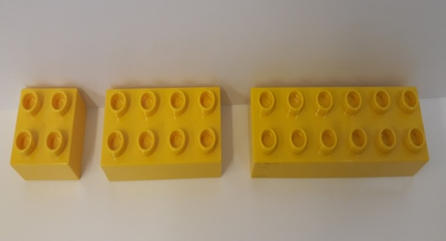
Игра
«Слоговые башенки»
Цель: Развитие умений слогового анализа.
Оборудование: LEGO-фишки желтого цвета
Ход игры: Ведущий предлагает игрокам отгадать загадки и построить слоговые башенки для слов-отгадок.
В огороде и в саду
Я работу ей найду
У меня в ладонях сжата
Чтобы землю рыть… (лопата)
Летом в сквере в душный зной
Столб струиться водяной
Брызги есть но спрятан кран
Что это, скажи?... (фонтан)
Игра
«Веселые цифры»
Цель: Закрепление навыка слогового анализа.
Оборудование: наборы LEGO деталей для постройки цифр: 1,2.3.
Ход игры: Ведущий предлагает детям разделиться на 3 команды. Каждой команде необходимо собрать одну из цифр. Далее ведущий предлагает командам по очереди называть слова с соответствующим количеством слогов (например, для цифры «2» коза, мечта и т.д.) Выигрывает та команда, которая последней назовет слово.

Slide 5
Игра
«Необычный футбол»
Цель: Развитие целенаправленного выдоха
Оборудование: наборы LEGO деталей для постройки ворот, снежинки, перышки, комочки ваты.
Ход игры: Ведущий предлагает детям построить ворота и поиграть в «необычный футбол» (предлагает высунуть язычок и подуть на него так, чтобы загнать в ворота свою снежинку, перышко или комочек ваты)
Игра
«Звуковой коврик»
Цель: закрепление навыка произнесения изолированного звука[С].
Оборудование: LEGO платформа и набор деталей размером 2x2 синего и красного цветов равного количества.
Ход игры: ведущий предлагает выложить из LEGO деталей коврик. Затем просит пройти по коврику и назвать звуки на деталь синего цвета произносить звук [С],на деталь красного цвета произносить гласные звуки.

Slide 6
Игра
«Башенки»
Цель: закрепление навыка произнесения изолированного звука[С] или любого звука
Оборудование: набор LEGO деталей для постройки двух башенок - высокой и низкой
Ход игры: игрокам необходимо построить две башенки- высокую и низкую. Далее ведущий предлагает детям при указании на высокую башенку произносить звук - громко, при указании на низкую - тихо
Игра
«Самолет»
Цель: закрепление навыка произнесения изолированного звука[С]
Оборудование: набор LEGO деталей для постройки самолета и игровое поле.
Ход игры: Ведущий предлагает построить самолет и совершить полет. Самолет ставится на начало игрового поля. Игрок произносит длительно звук [С] и продвигается по игровому полю

Slide 7
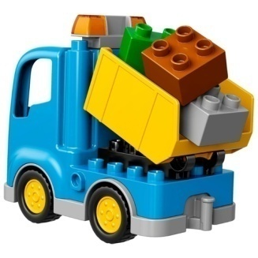
Игра
«Заведи грузовик»
Цель: закрепление навыка произнесения изолированного звука[Р]
Оборудование: набор LEGO деталей для постройки грузовика и игровое поле.
Ход игры: Ведущий предлагает построить грузовик и проехать на нем, делая остановки на заправочных станциях. Грузовик ставится на начало игрового поля. Игрок произносит длительно звук [Р] и продвигается по игровому полю
Игра
«Волшебные кубики»
Цель: закрепление навыка произнесения изолированного звука[Р] длительно и коротко.
Оборудование: набор LEGO деталей размером 2х2, 2х6 для постройки цепочек из них.
Ход игры: Ведущий предлагает детям построить цепочку из LEGO деталей и пройти по ней произнося звук коротко если окажутся на «кубике» 2х2, и длительно если на «кирпичике» 2х6.

Slide 8
Игра
«Звуковой зоопарк»
Цель: Дифференциация звуков [Р], [Л] в словах.
Оборудование: Схемы и наборы для постройки обитателей зоопарка, 2 лего-человечка со звуками [Р], [Л].
Ход игры: Ведущий предлагает собрать по схемам тех животных , кто может жить в зоопарке (дети сами выбирают себе схему). Игроки называют кого построили, определяют звук, который есть в этом слове и отдают лего-человечку.
Игра
«Змейка»
Цель: закрепление навыка произнесения изолированного звука[Ш].
Оборудование: набор лего деталей для постройки змейки и игровое поле.
Ход игры: Ведущий предлагает детям построить змейку из лего деталей и проползти по игровому полю до каждого предмета произнося звук . Змейка ставиться на начало игрового поля.

Slide 9
Игра
«Весёлая улитка»
Цель: Закрепление произношения звука[Ль] в словах.
Оборудование: набор лего деталей для постройки улитки и схема постройки, набор карточек с изображением предметов на звук [Ль]
Ход игры: Ведущий предлагает собрать по схеме улитку, затем прикреплять на неё картинки с изображением предметов со звуком [Ль], называя их.
Игра
«Петушок»
Цель: закрепление навыка произнесения звука[Р] в словах.
Оборудование: набор лего деталей для постройки петушка и схема постройки.
Ход игры: Ведущий предлагает детям построить петушка. Затем просит называть части петушка, в названии которых есть звук[Р]. Например: борода, шпоры, крылья.

Slide 10
Игра
«Волшебная лесенка»
Цель: Автоматизация звука[Ж] в словах.
Оборудование: набор лего деталей для постройки лестницы и схема постройки, набор карточек с изображением предметов на звук [Ж]
Ход игры: Ведущий предлагает собрать по схеме лестницу, затем прикрепить на неё картинки с изображением предметов со звуком [Ж], называя их подняться и спуститься по лесенке.
Игра
«Разноцветный коврик»
Цель: закрепление умения различать гласные и согласные звуки.
Оборудование: Набор лего деталей 2х2красого и синего цвета, платформа. Для гласных – красные детали. Синие детали для твердых согласных.
Ход игры: Ведущий предлагает детям послушать звуки и выложить коврик из деталей на платформе (выкладываем коврик начиная с верхнего ряда)

